Slide 1


L’emploi
des travailleurs handicapés
en RW : situation et perspectives

Slide 2

Via trois angles :
La notion de HANDICAP
Quelques données statistiques sur l’emploi
Les stratégies de soutien à l’insertion professionnelle

Slide 3
Le handicap : une notion relative …
Autant de définitions légales que d’organismes chargés de gérer les politiques et les prestations.
(allocations de remplacement revenus, allocations familiales majorées, prestations de réadaptation et de rééducation fonctionnelle, avantages et exonérations, enseignement spécialisé, …)

Slide 4
Quelques définitions officielles ...
Loi 27.02.1987 – allocations de remplacement de revenus
Personne dont l’état physique ou psychique a réduit sa capacité de gain à un tiers ou moins de ce qu’une personne valide est en mesure de gagner en exerçant une profession sur le marché général du travail.
Idem – allocations d’intégration
Personne (…) dont le manque ou la réduction d’autonomie est établi.
Enseignement spécialisé (décret 3.03.2004)
L'enseignement spécialisé est destiné aux enfants et aux adolescents qui, sur la base d'un rapport d’inscription effectué par les institutions définies à l'article 12 doivent bénéficier d'un enseignement adapté en raison de leurs besoins spécifiques et de leurs possibilités pédagogiques.
Décret wallon du 6 avril 1995 (intégré au code wallon de l’action sociale et de la santé)
toute personne présentant une limitation importante de ses capacités d’intégration sociale ou professionnelle suite à une altération de ses facultés mentales, sensorielles ou physiques, qui engendre la nécessité d’une intervention de la société.
Décret enseignement supérieur inclusif
L'étudiant présentant une déficience avérée, un trouble spécifique d'apprentissage ou une maladie invalidante dont l'interaction avec diverses barrières peut faire obstacle à la pleine et effective participation à sa vie académique sur la base de l'égalité avec les autres

Slide 5
Deux visions :
Modèle « médical » :
Focus sur les incapacités de la personne
On parle de personne handicapée
On parle de personnes handicapées en situation de travail
Modèle « social » :
Focus sur l’environnement de la personne
On parle de personne en situation de handicap
On parle de personnes en situation de handicap à l’emploi

Slide 6
La notion de Handicap
Classification internat. Déficiences, Incapacités, Handicap (OMS1980) :
Maladie/problème
Déficiences
Incapacités
HANDICAPS

Slide 7
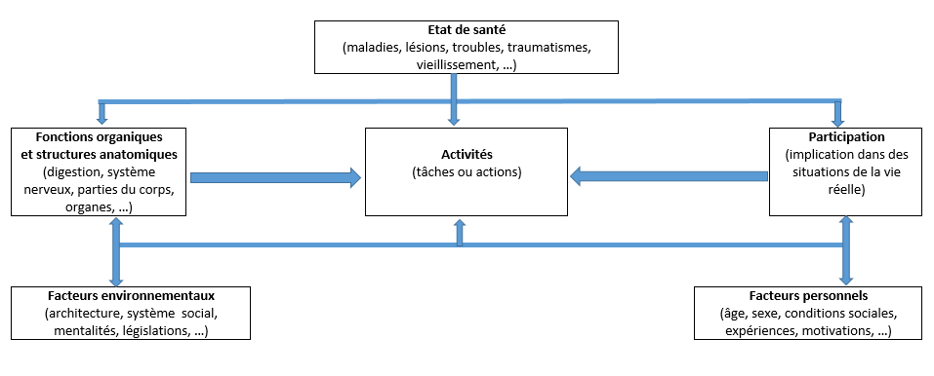
La notion de Handicap
Classification internat. du fonctionnement , du handicap et de la santé (CIF – OMS - 2001)

Slide 9
Quelques données statistiques sur l’emploi des personnes handicapées
SOURCE PRINCIPALE : ENQUETE SUR LES FORCES DE TRAVAIL
Module ad hoc sur "L'emploi des personnes avec des problèmes de santé de longue durée ou des difficultés de longue durée à accomplir certaines activités quotidiennes" - 2011 http://economie.fgov.be/fr/statistiques/chiffres/travailvie/participation/

Slide 10
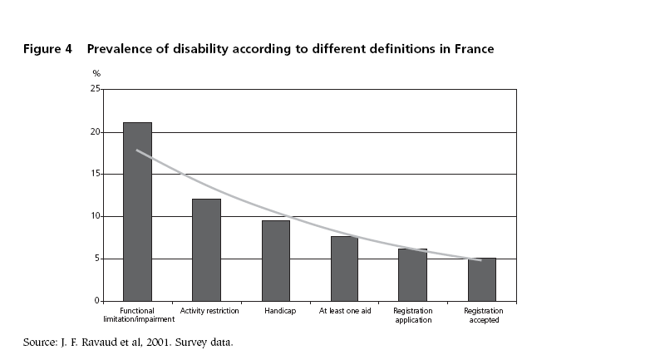

Slide 11
Contexte de l’enquête EFT
Enquête trimestrielle menée dans l’Union Européenne + quelques autres pays (Suisse, Islande, Turquie)
Occasionnellement, complément sur l’emploi des PH (1996, 2002, 2011)
Enquête similaire dans 31 pays
Relative stabilité des questions au fil du temps
Notes:
Etudes complémentaires menées à l’occasion des enquêtes trimestrielles (mobilité, formation, …)
Avant 2012 : 15-64 ans. Après : 20-64 ans.

Slide 12
PREVALENCE DU HANDICAP
 | Wallonie | Belgique | Europe
Personnes connaissant des problèmes de santé | 26,7 % | 23,9 % | 28,1 %
Personnes limitées dans leurs activités du fait d’un problème de santé, de handicap ou de maladie de longue durée | 18,1 % | 12,6 % | 12,2 %
Personnes reconnues handicapées |  | 6 % (2002)
23,9 % de la population belge = 1.725.000 personnes
Problèmes de santé les plus fréquents :
problèmes moteurs : 47,3 %
maladie de longue durée : 29 %
problèmes mentaux : 17,4 %

Slide 13
Fréquence augmente avec l’âge
Diminue avec le niveau de qualification
19,3 % des personnes qui travaillent déclarent rencontrer des problèmes de santé, 27,1 % des chômeurs, 32,2 % des inactifs,
Pour les 19,3 % : 22,8 % parmi les ouvriers, 15,1 % parmi les employés, 22,9 % parmi les agents des services publics, 17,6 % parmi les indépendants
Déclarent rencontrer des limitations d’activité au travail : 35,3 % des personnes qui déclarent des problèmes de santé, 56,5 % des chômeurs, 73,2 % des inactifs
14 % déclarent avoir un problème de naissance (96 % ont donc un handicap « acquis » !)
Peu de différences entre hommes et femmes

Slide 14
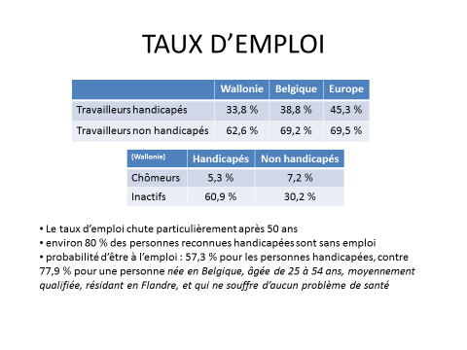

Slide 15
Parmi ceux qui ne travaillent pas …
58.8 % estiment impossible d’avoir une activité professionnelle
41.2 % l’estiment possible
(enquête Forces de travail – 2002
question pas posée en 2011)

Slide 16
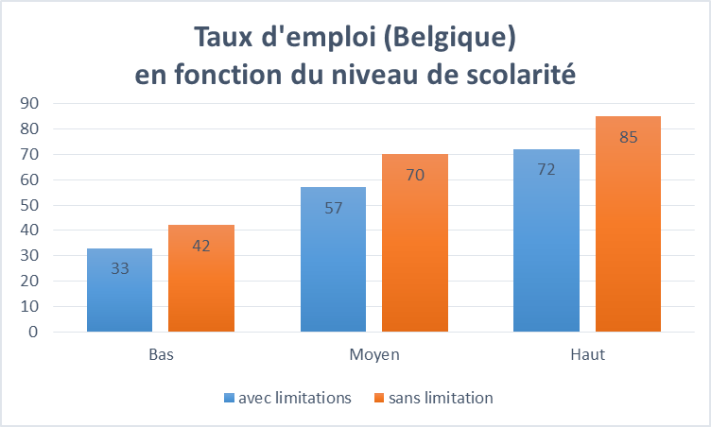

Slide 17
Attention : handicap = problème de santé, pas limitation d’activités !

Slide 19
TAUX D’EMPLOI DES TH
(CLASSEMENT TRANSNATIONAL)

Slide 20
Mais aussi …
... en extrapolant sur base des données de l’enquête EFT :
10 % de l’effectif des entreprises a déclaré être limité dans ses activités !!!

Slide 21
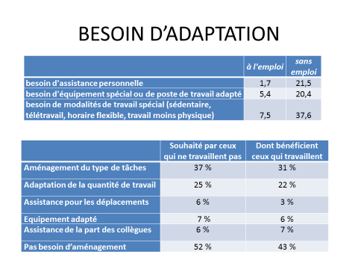

Slide 22
L’action de l’AVIQ

Slide 23
L’AViQ
Agence Wallonne de la Santé, de la Protection sociale, du Handicap et des Familles
Branche handicap:
      chargée de favoriser au maximum l’intégration des personnes handicapées
      Pas qu’en emploi
Rôle résiduaire

Slide 24
Plusieurs façons d’agir :
l’AViQ elle-même (Bureaux régionaux)
agrément et subventionnement de services (ETA, CFISPA, …)
partenariats et conventions (FOREM, IFAPME, …)
appels à projets (soutien dans l’emploi, transition 16-25)

Slide 25
TROIS « CLIENTS » :
Les personnes handicapées
les aider à trouver ou à conserver un emploi
Les opérateurs du marché de l’emploi
les aider à prendre en compte les personnes handicapées
Les entreprises
les aider à assumer leurs obligations

Slide 26
1er client: les PH
Actions menées
  Ecoute
  Information
  Conseil
  Soutien à l’accès à des opérateurs généralistes ou spécialisés

Slide 27
Surtout des jeunes très peu qualifiés et des travailleurs d’âge mûr qui risquent de perdre leur emploi
Enjeux : aussi bien insertion que maintien à l’emploi !

Slide 28
Un 2ème client : les opérateurs d’insertion
But général = les aider à prendre en compte les personnes handicapées dans leur action « normale »
… surtout s’ils s’adressent
à l’ensemble de la population

Slide 29
4 principes
Service égalitaire et universel (égalité des chances, non discrimination, ...)
Adaptation de l’offre de services au handicap (aménagements raisonnables)
Complémentarité – développement de synergies
Résiduarité de l’action de l’AWIPH

Slide 30
Un 3ème client : les entreprises
But général = les aider à assumer leurs obligations
Obligations des entreprises:
  non discrimination
  obligation d’adapter les conditions de travail (aménagements raisonnables)
  obligation de rémunération normale (CCT 29)
  obligation d’emploi (secteur public)
  parcours/trajet/plan de réintégration/réinsertion

Slide 31
Entreprises: actions menées
Sensibiliser
Informer, outiller les employeurs, les collègues, la ligne hiérarchique :
  à propos des déficiences,
  à propos des adaptations de conditions de travail,
  à propos de la fonction de tuteur
Aider à analyser les situations de travail
Soutenir financièrement pour :
  encourager l’embauche
  aider à assumer les coûts supplémentaires (>< incitants !)
Mettre en relation avec d’autres

Slide 32
Conditions d’admission
Domiciliation sur le territoire de la région wallonne de langue française
Nationalité : Belge, Union européenne (et assimilé) ou 5 ans de résidence en Belgique
Moins de 65 ans lors de la 1ère intervention
Perte de la capacité mentale (= déficience intellectuelle ou problèmes de santé mentale) d’au moins 20 %
ET/OU
Perte de la capacité physique (= difficultés motrices, sensorielles, …) d’au moins 30 %

Slide 33

Quatre « familles » d’aides (chiffres 2016)
Amélioration
de l’employabilité
Mise à
l’emploi
Accompagnement
dans l’emploi
Stage de découverte
363
Prime à l’intégration
1004
Contrat d’adaptation
Professionnelle
1501
Prime au tutorat
468
Prime aux
indépendants
70
Soutien dans l’emploi
470
Centres de formation
CFISPA
1581
Adaptation
des situations de travail
Intervention dans
l’aménagement
des postes de travail
163
Entreprises de Travail Adapté
7605 travailleurs handicapés
subsidiés
Prime de compensation
5142
Pour plus d’informations sur les aides : https://www.aviq.be/handicap/vosbesoins/se_former_travailler/index.html
En rouge : chiffres 2015
Notes:
33
Il est sans doute intéressant d’évoquer, sans nécessairement s’y attarder, un volet quantitatif : combien d’intervention l’AWIPH assume-t-elle, puis quels moyens financiers la Région wallonne investit-elle dans ces aides.

Slide 34

Des aides financières pas toujours indispensables …
Taux d’emploi
Aides à l’emploi AWIPH

Slide 35
DEUX AMBITIONS
Plus d’emploi pour les PH
« Mieux d’emploi »
augmenter :
  la productivité
  l’intégration sociale au travail
  l’indépendance/autonomie
  la sécurité
  par l’ajustement des situations de travail

Slide 36
Encouragement à l’embauche
incitants financiers
interpellation des entreprises (des secteurs)
identifier les tâches adéquates
  « matching », voire « job carving »
aider à faire connaissance
  stage, formation en entreprise, Duoday, …

Slide 37
Aide au maintien à l’emploi
aider à comprendre les problèmes (identification – explication)
prendre connaissance des mesures prises
en suggérer d’autres
financer les surcoûts

Slide 38
Maintenir à l’emploi, c’est:
Ajuster les conditions de travail :
      adaptations techniques
      redéfinition des tâches
      réorganisation
      gestion du temps
      communication
      supervision
…des réponses souples et multiples

Slide 39
